Slide 1

Avances sobre el aseguramiento de la calidad en los programas educativos de la modalidad a distancia
Junio 18, 2018
Francisco Montes de Oca
Vocal Ejecutivo
CIEES

Slide 2

Los CIEES y su filosofía

Slide 3
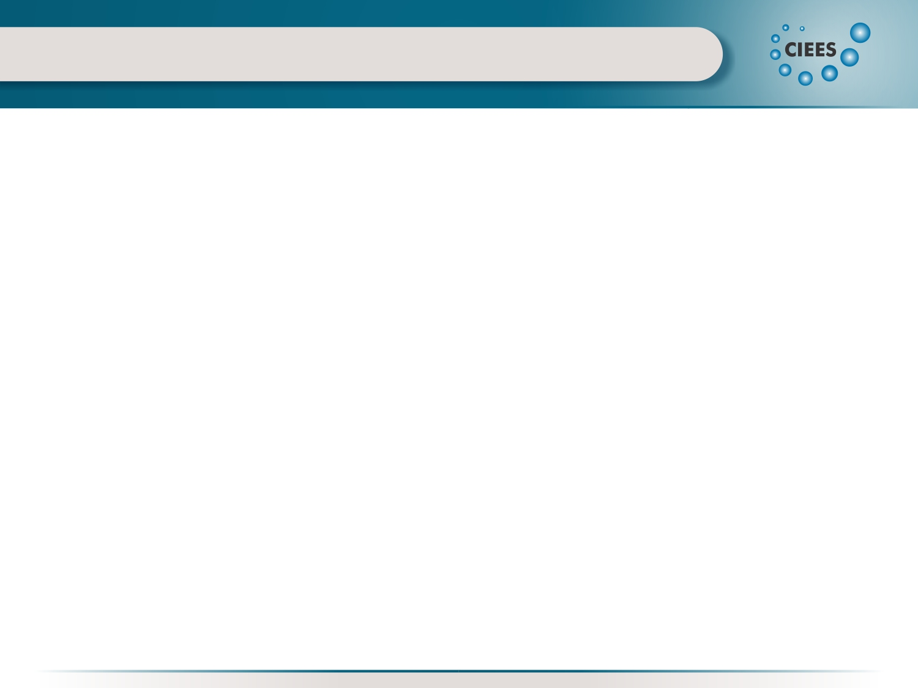
Propósito
El propósito de los CIEES es contribuir a la elevación de la calidad de la educación superior pública y particular que se imparte en el país, mediante la evaluación interinstitucional por pares académicos de los programas educativos (Técnico Superior Universitario o Profesional Asociado, Licenciatura y Posgrado) así como las funciones de las instituciones de educación superior (Administración y Gestión Institucional y Difusión, Vinculación y Extensión de la Cultura).

Slide 4
Según sus estatutos los CIEES pueden:
Evaluar cualquier programa educativo
De cualquier nivel educativo y subsistema
De cualquier modalidad ya sea presencial, mixta y a distancia
Estatutos aprobados en la sesión extraordinaria 12 septiembre 2014.

Slide 5

Contexto de la educación superior:
Instituciones de educación superior | > de 3 mil
Programas educativos de nivel superior* | > de 30 mil
* Incluye los niveles de técnico superior universitario, profesional asociado, licenciatura y posgrado

Slide 6
Características diversas de los programas educativos (1)
Programas ubicados en IES muy grandes, muy variados, algunos con orientaciones hacia la investigación, con una planta grande de profesores de tiempo completo
Programas en IES pequeñas, de control particular, sin profesores de tiempo completo
Programas con enfoques profesionales (profesionalizantes)
Programas con enfoques disciplinarios (no profesionalizantes)

Slide 7
Características diversas de los programas educativos (2)
Programas enfocados al desarrollo tecnológico y ligados al sector productivo
Programas con fuerte enfoque a la investigación
Programas con enfoque exclusivamente a la docencia sin formar en investigación
Programas de modalidades presencial, mixta y a distancia

Slide 8
Filosofía del modelo
La filosofía del modelo es la denominada “Adecuada al propósito” (fit for purpose) que consiste en evaluar los propósitos del programa para revisar su claridad y pertinencia y luego, revisar si el programa cuenta con las condiciones (de todo tipo) para lograr esos propósitos.

Slide 9
Metodología de evaluación

Slide 10
Ejes y categorías para la evaluación de programas presenciales

Slide 11
Ejes | Categoría
Fundamentos y condiciones de operación | 1. Propósitos del programa
 | 2. Condiciones generales de operación del programa
II. Currículo específico y genérico | 3. Modelo educativo y plan de estudios
 | 4. Actividades para la formación integral
III. Tránsito de los estudiantes por el programa | 5. Proceso de ingreso al programa
 | 6. Trayectoria escolar
 | 7. Egreso del programa
 | 8. Resultados de los estudiantes
IV. Personal académico, infraestructura y servicios | 9. Personal académico
 | 10. Infraestructura académica
 | 11. Infraestructura física
 | 12. Servicios de apoyo
Ejes y categorías para programas presenciales

Slide 12
Ejes y categorías para programas a distancia

Slide 13
Ejes | Categorías
I. Fundamentos y condiciones de operación | 1. Propósitos del programa
 | 2. Condiciones generales de operación del programa
II. Plan de estudios | 3. Plan de estudios
 | 4. Actividades para la formación integral
 | 5. Diseño instruccional y administración de cursos
III. Tránsito de los estudiantes por el programa | 6. Proceso de ingreso al programa
 | 7. Trayectoria escolar
 | 8. Egreso del programa
 | 9. Resultados de los estudiantes
IV. Personal académico, infraestructura y servicios | 10. Personal académico y de apoyo
 | 11. Infraestructura
 | 12. Servicios de apoyo
Ejes y categorías para programas
a distancia

Slide 14
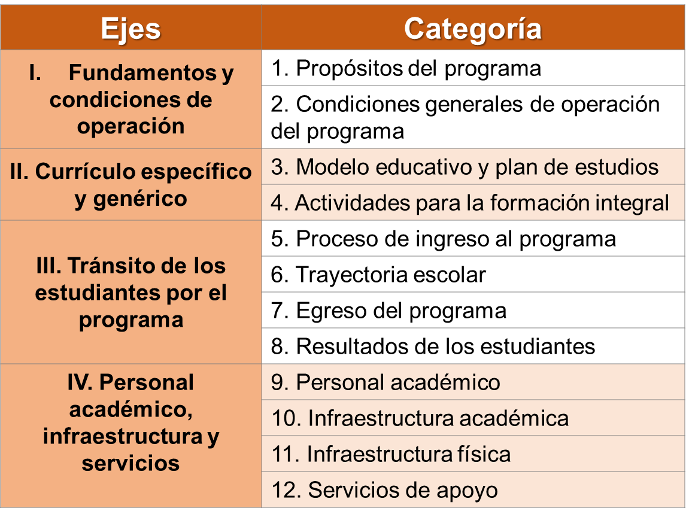
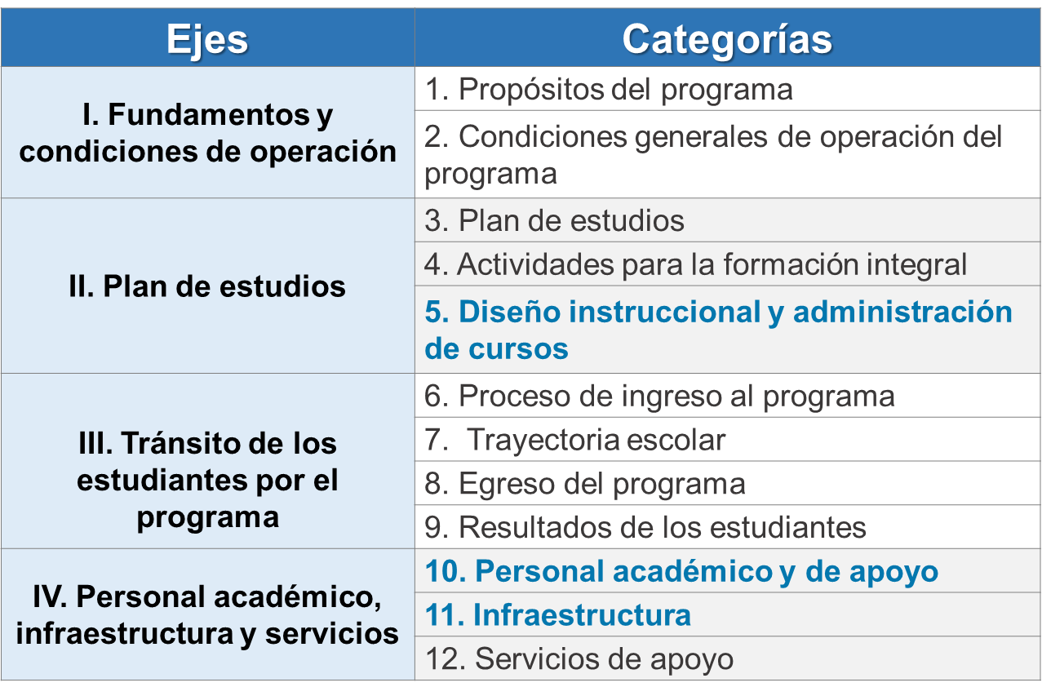
Comparativo de las metodologías
Metodología presencial
Metodología a distancia

Slide 15
¿Qué se revisa en las categorías específicas de la modalidad a distancia? (1)
2.5.1) Introducción y objetivos de aprendizaje
2.5.2) Materiales instruccionales
2.5.3) Actividades de aprendizaje e interacción con el estudiante
2.5.4) Evaluación y retroalimentación
2.5.5) Usabilidad
Eje II. Categoría 5.
Diseño instruccional y administración de cursos

Slide 16
¿Qué se revisa en las categorías específicas de la modalidad a distancia? (2)
4.10.1) Composición del cuerpo docente que coordina e imparte los cursos
4.10.2) Personal para el diseño instruccional y la administración de programas a distancia
4.10.3) Superación disciplinaria y habilitación académica
Eje IV. Categoría 10.
Personal académico y de apoyo

Slide 17
¿Qué se revisa en las categorías específicas de la modalidad a distancia? (3)
4.11.1) Infraestructura física para la operación del programa
4.11.2) Infraestructura de telecomunicaciones
4.11.3) Infraestructura para administrar los cursos
4.11.4) Biblioteca digital y banco de datos
Eje IV. Categoría 11.
Infraestructura

Slide 18
Plataformas tecnológicas

Slide 19
Los CIEES cuentan con dos plataformas tecnológicas para llevar a cabo sus procesos de evaluación :
Guía para la Autoevaluación de Programas de Educación Superior a Distancia (GAPES-Distancia)
Carpeta Electrónica para Evaluadores (CAE)

Slide 20
GAPES-Distancia
La IES recibe un usuario y una contraseña
La GAPES contiene todos los formatos y especifica cuáles documentos se deben anexar como evidencias
La mayoría de las declaraciones que el programa realiza, tiene un tope máximo de 300 palabras
La IES tiene acceso permanente a su autoevaluación
Es posible imprimir parte o la totalidad de los documentos que se están preparando

Slide 21
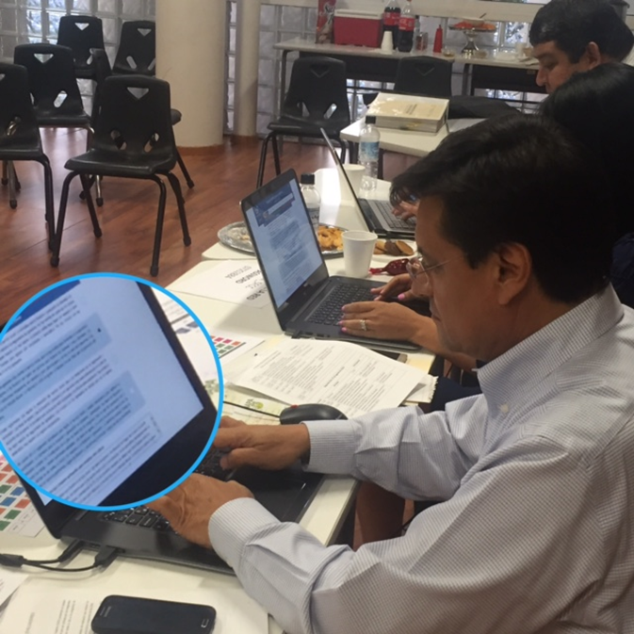
Carpeta Electrónica para Evaluadores (CAE)
Acceso desde cualquier sitio con internet
Contiene, paso a paso, todas las entrevistas
Incluye todas las rúbricas o guías de calificación
Tiene facilidades para agregar comentarios
Dispone de un espacio para realizar una valoración por consenso
Dispone de facilidades para la elaboración del “Reporte final de la visita”
Los CIEES tienen acceso en tiempo real a toda la información de la visita.

Slide 22
Evaluaciones en proceso en los CIEES con la metodología a distancia
Nivel educativo | Programas en proceso de evaluación en la modalidad a distancia
TSU | Urgencias Médicas
LIC | Ingeniería en Tecnología Ambiental
LIC | Ingeniería en Biotecnología
LIC | Administración de Empresas Turísticas
LIC | Gestión y Administración de Pyme
LIC | Mercadotecnia Internacional
LIC | Desarrollo Comunitario
LIC | Matemáticas
LIC | Ingeniería en Logística y Transporte
LIC | Seguridad Pública
LIC | Ingeniería en Energías Renovables
LIC | Ingeniería en Desarrollo de Software
LIC | Ingeniería en Telemática
LIC | Contador Público
LIC | Administración
DOCT | Ciencias de la Educación
MAES | Educación Basada en Competencias
LIC | Contaduría Pública
LIC | Administración
LIC | Administración
LIC | Contador Público
Actualmente 21 programas educativos de 6 IES tanto públicas como particulares están realizando su proceso de evaluación con esta metodología a distancia
Una de estas es la UnADM

Slide 23
Conclusión

Slide 24
Buena calidad en la educación superior
Las IES le hacen una promesa a sus estudiantes; la promesa es que los van a convertir en lo que está establecido en los propósitos y el perfil de egreso de cada programa.
Los evaluadores de los programas educativos deben dar garantías a la sociedad que una institución y sus programas educativos tienen propósitos/objetivos claros y pertinentes y cuentan con las condiciones mínimas que hacen suponer que dichos propósitos/objetivos pueden ser logrados ahora y en el futuro próximo.

Slide 25
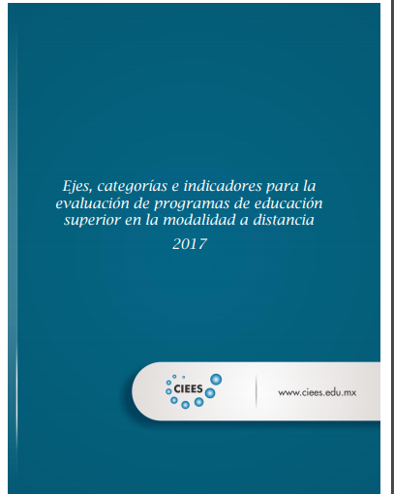
Se pueden consultar en…
Ejes y categorías
para la evaluación de programas a distancia.
Disponible en la página web www.ciees.edu.mx

Slide 26



La inteligencia de muchos para una mejor educación…

